Slide 1
Zákon odrazu svetla

Slide 2
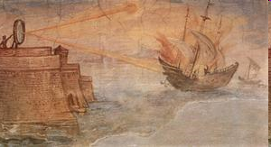
Z HISTÓRIE - ODRAZ SVETLA
Bol slávny fyzik Archimedes, ktorý počas bojov na Sicílii, dal za úlohu vojakom, aby vyleštili svoje štíty z medi. Za jasného dňa odrazili svetlo na nepriateľské lode, ktoré zhoreli.

Slide 3
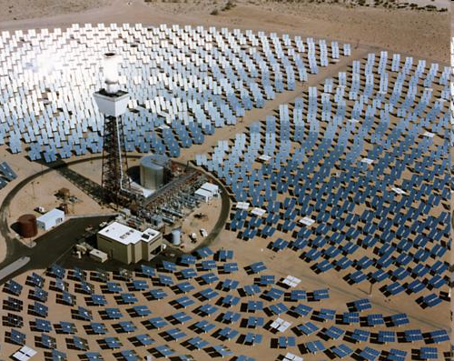
Z HISTÓRIE - ODRAZ SVETLA
O viac ako 2000 rokov sa rovnaký trik používa na výrobu elektrickej energie. Napríklad v Kalifornii, je asi 2000 zrkadiel usporiadaných tak, aby svetlo odrážali do jedného miesta.Tam sa zohrieva kotol, kde vzniká para a tá roztáča turbínu.

Slide 4
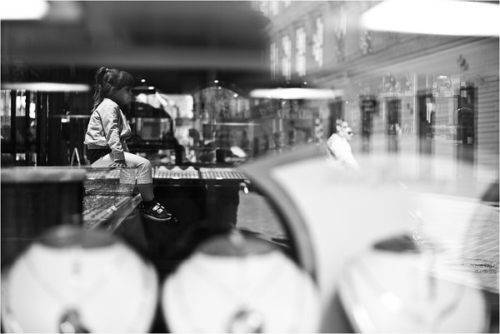
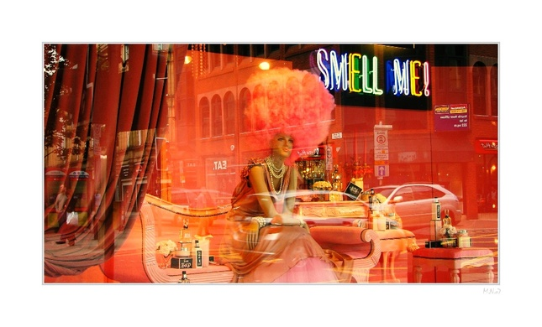
Pri šírení svetla prostredím môže dôjsť k týmto javom:
Odraz svetla na povrchu telesa
Lom svetla pri prechode svetla prostredím
Absorpcia svetla
To, ktorý jav bude prevládať, závisí od vlastností optického prostredia, resp. optického rozhrania.

Slide 5
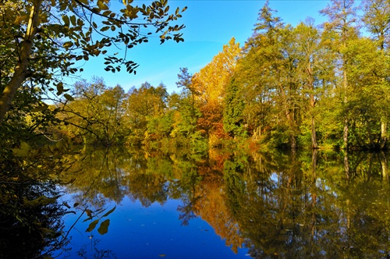
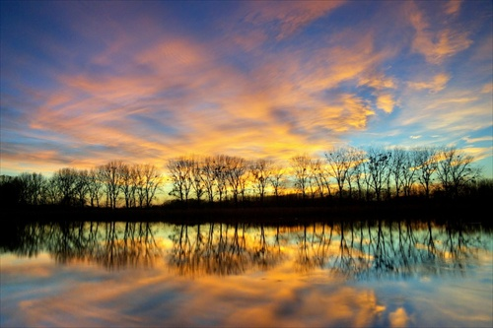
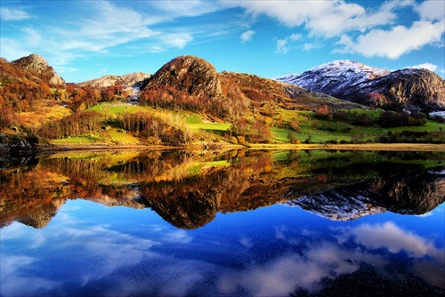
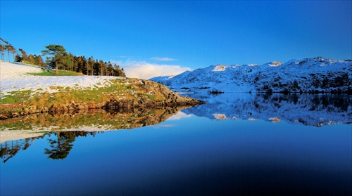
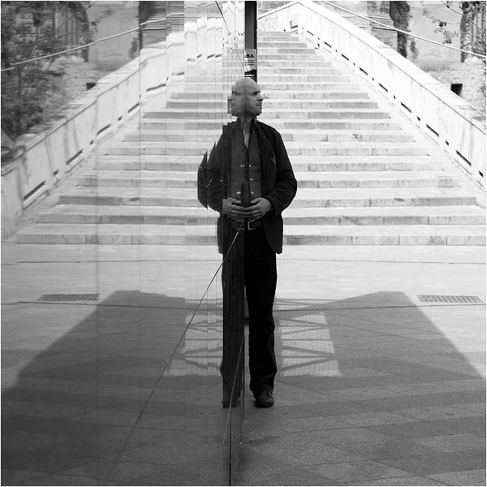

Slide 6
Odraz svetla
Telesá, ktoré veľmi dobre odrážajú svetlo, nazývame zrkadlá.
ZRKADLO - každá vybrúsená vyleštená kovová plocha.
Rovinné
Zakrivené, špeciálne guľové

Slide 7
ROVINNÉ ZRKADLÁ
Hlavné pojmy:
Optické rozhranie – hranica medzi dvoma optickými prostrediami
Dopadajúci lúč
Bod dopadu – bod optického rozhrania, do ktorého dopadá lúč
Kolmica dopadu – k – kolmica na opt. rozhranie prechádzajúca bodom dopadu
Rovina dopadu – rovina, v ktorej leží dopadajúci lúč a kolmica dopadu
Odrazený lúč
Uhol dopadu – α – uhol medzi kolmicou dopadu a dopadajúcim lúčom
Uhol odrazu – α´- ......... (pokúste sa zadefinovať si ho sami)
4
k
2
6
7
8
5
α
α ´
1
3

Slide 8
How To Make a Periscope | Homemade Periscope DIY - YouTube

Slide 9
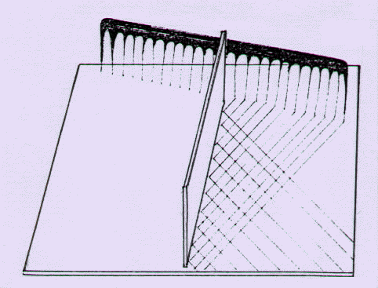
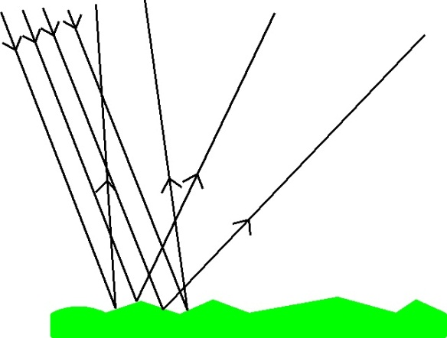
Zákon odrazu svetla (ZOS):
Veľkosť uhla odrazu α´ sa rovná veľkosti uhla dopadu α. Odrazený lúč zostáva v rovine dopadu.
ZOS matematicky:
Odraz rovnobežných lúčov na rovnom a nerovnom povrchu podľa ZOS. V druhom prípade dochádza ku rozptylu svetla.
α = α´

Slide 10
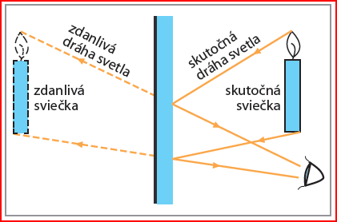
Vlastnosti zrkadlového obrazu
Obraz je: - od zrkadla rovnako vzdialený ako predmet
- rovnako veľký ako predmet
- neskutočný, zdanlivý (vzniká za zrkadlom)
- stranovo prevrátený

Slide 11
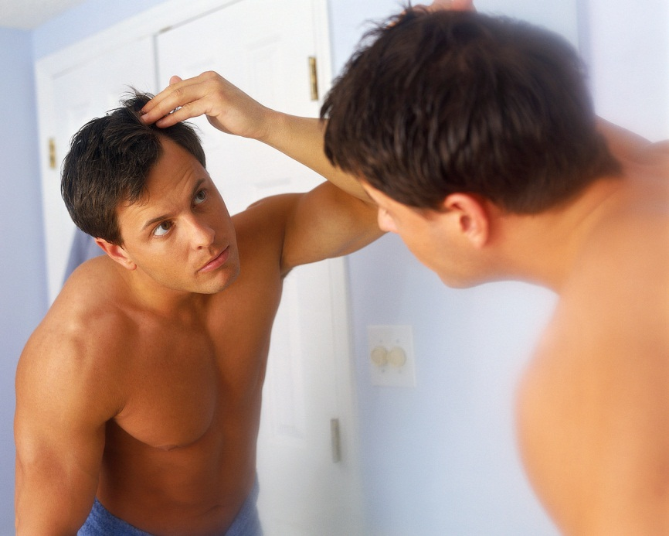
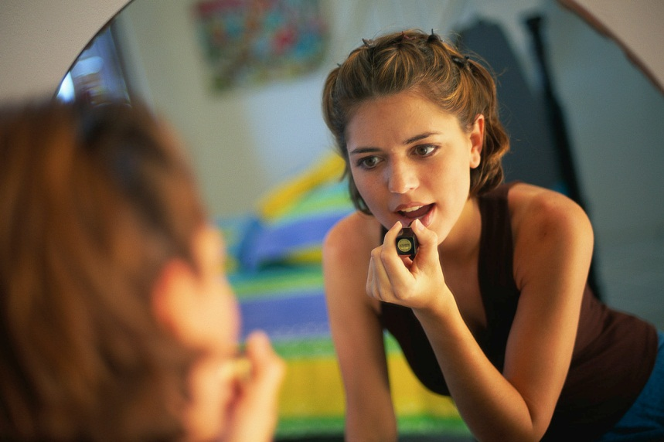
Ďakujem za pozornosť

